Slide 1
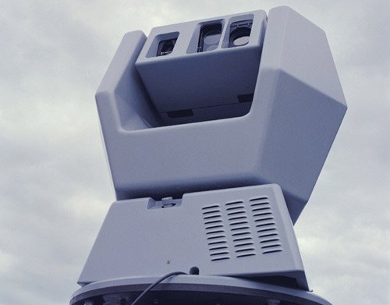

Ηλεκτροπτικά Συστήματα - Εισαγωγή
Σχολή Ναυτικών Δοκίμων
Δρ. Χρήστος Μπολάκης
Πλωτάρχης ΠΝ (ε.α.)

Slide 2
Ορισμός Ηλεκτροπτικής
H επιστήμη η οποία ασχολείται με το αντικείμενο της απόκτησης, επεξεργασίας, αποθήκευσης και απεικόνισης των πληροφοριών του οπτικού φάσματος της ηλεκτρομαγνητικής ακτινοβολίας (υπέρυθρο, ορατό και υπεριώδες) ενός στόχου ενδιαφέροντος.
Αλληλεπίδραση μεταξύ οπτικής και ηλεκτρονικής μετατροπή του φωτός σε ηλεκτρικό σήμα.

Slide 3
Ιστορική αναδρομή και εξέλιξη
Ενώ οι πρώτες αξιόλογες στρατιωτικές εφαρμογές παρουσιάστηκαν μετά από τον β’ παγκόσμιο πόλεμο (π.χ. Βιετνάμ, Φώκλαντ, Αφγανιστάν, κλπ), η πρόοδος των στρατιωτικών ηλεκτροπτικών συστημάτων ήταν ιδιαίτερα σημαντική κατά τα τελευταία χρόνια και περισσότερο μετά από τον πόλεμο του Περσικού Κόλπου (1991).

Slide 4
Κατηγοριοποίηση Η/Ο Συστημάτων
Γενικά, τα διάφορα ηλεκτροπτικά συστήματα που χρησιμοποιούνται για έρευνα και παρακολούθηση, μπορεί να είναι:
είτε εικονοληψίας (imaging systems), π.χ. κάμερες FLIR (Forward Looking Infra-Red) και TV
είτε όχι (non-imaging systems), όπως π.χ. οι δέκτες προειδοποίησης κατευθυνόμενων βλημάτων MWR (Missile Warning Receivers), αλλά και πολλοί από τους ανιχνευτές (seekers) των κατευθυνόμενων βλημάτων IR.

Slide 5
Τι γίνεται με την απόσταση?
Τα ηλεκτρο-οπτικά συστήματα (είτε εικονοληψίας είτε όχι), δεν έχουν από μόνα τους τη δυνατότητα μέτρησης της απόστασης των στόχων, όπως π.χ. αυτό συμβαίνει με τα ενεργητικά συστήματα ραντάρ ή laser.
Ωστόσο όμως έχουν το πλεονέκτημα του αιφνιδιασμού, επειδή είναι εντελώς παθητικά, οπότε δεν υποκλέπτονται και παραμένουν ανεντόπιστα από τον αντίπαλο.

Slide 6
Γενικότερες Εφαρμογές
Η υπέρυθρη ακτινοβολία βρίσκει επίσης σημαντική χρήση στην ιατρική, στην παρακολούθηση μετεωρολογικών φαινομένων, στην παρακολούθηση της ρύπανσης του περιβάλλοντος, στην αστρονομία, στην επιβολή του νόμου κλπ.

Slide 7
Φύση και ιδιότητες του φωτός
Η φύση και οι ιδιότητες του φωτός, έχουν γενικά απασχολήσει την ανθρωπότητα από την αρχαιότητα.
Ανά την πάροδο των χρόνων (αρχές 20^{ου} αιώνα), ο Maxwell διατύπωσε τη θεωρία ότι το φως αποτελεί Η/Μ κύμα. Ωστόσο αυτή η προσέγγιση δεν μπορούσε να ερμηνεύσει επαρκώς ορισμένα φαινόμενα.
Συμπλήρωση από Einstein με την θεωρία διάδοσης του φωτός με την μορφή σωματιδίων (Φωτόνια).

Slide 8
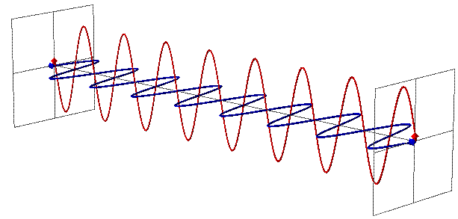

Slide 9
Το οπτικό φάσμα και οι υποδιαιρέσεις του
Το οπτικό φάσμα αποτελεί τμήμα του ευρύτερου ηλεκτρομαγνητικού φάσματος, με κάτω όριο συχνοτήτων την ακρότατη υπέρυθρη ακτινοβολία και ανώτατο το ακρότατο υπεριώδες φάσμα.
Αμέσως μετά από αυτό, ακολουθούν οι ακτίνες Χ, ενώ πριν την ακρότατη υπέρυθρη, βρίσκεται το μικροκυματικό φάσμα.

Slide 10
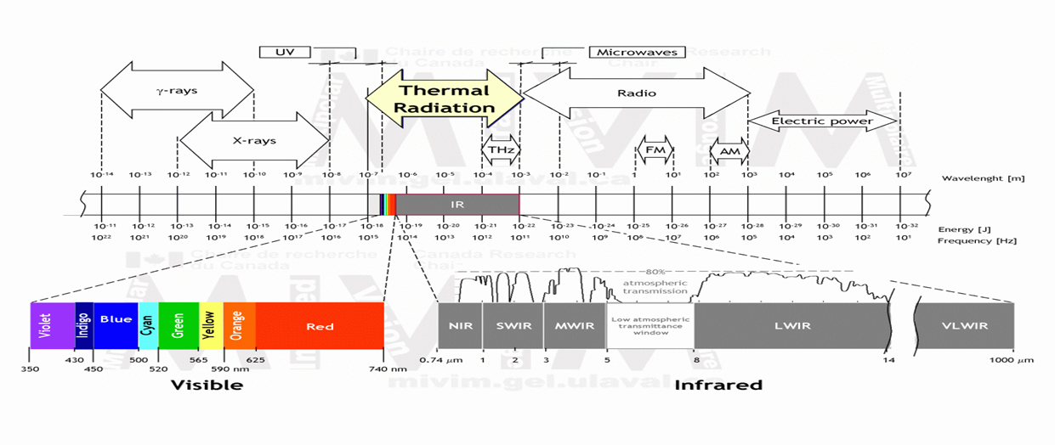
Το οπτικό φάσμα και οι υποδιαιρέσεις του

Slide 11

Τέλος εισαγωγικής παρουσίασης

